Slide 1
Optimálne prostredie našej školy
Nelly Gajdicová
IX.A

Slide 2
ZŠ Prakovce
Škola vznikla v roku 1896. V roku 1945 sa stala štátnou školou s troma triedami a hneď nastúpilo 121 detí.
V súčasnosti má škola 20 tried a 408 žiakov. Sú tu odborné učebne, dielňa, kuchynka, telocvičňa a ihriská.

Slide 3
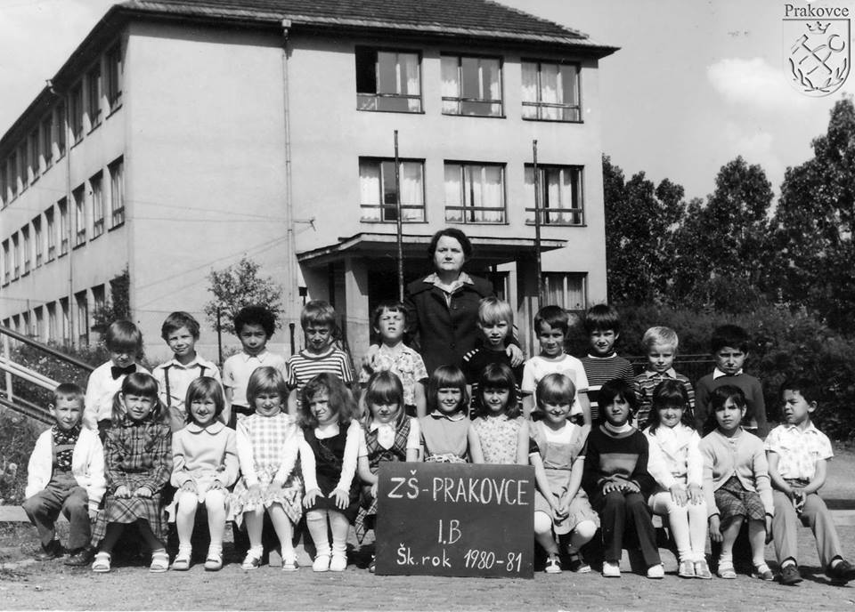
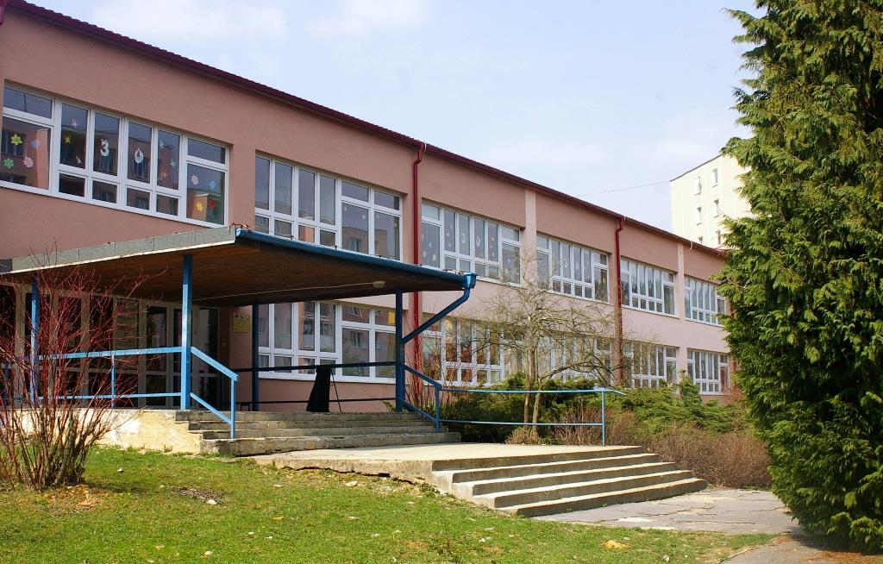
Škola predtým a teraz:

Slide 4
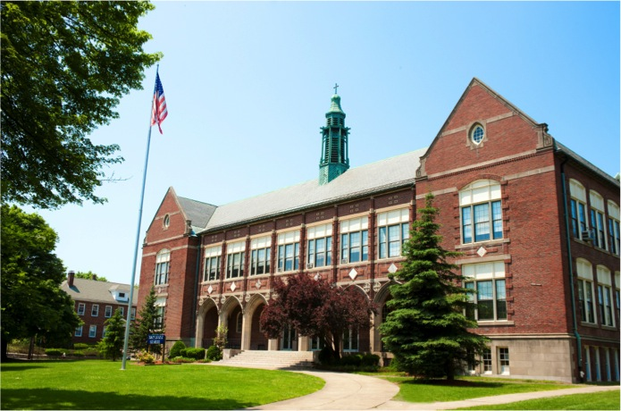
Ideálna škola:
Pre mňa by bola ideálna škola, taká ktorá má okrem učební, telocvične, jedálne atď. aj nejaký bazén alebo nejaký park a oddychovú miestnosť. Je veľká, má veľa tried atď.

Slide 5
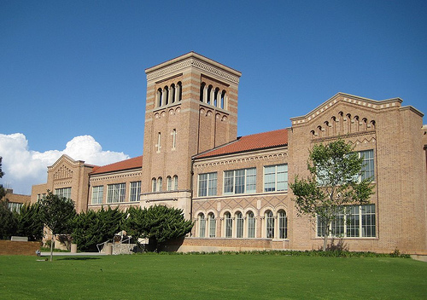
Ideálna škola:
Škola by mala mať lepšie a modernejšie záchody, v jedálni by sme si mohli vybrať hocijaké jedlo čo by sme chceli, dlhšie prestávky.

